Slide 1

Интерактивная игра
«А наоборот?»
Автор игры: Царапкина Валентина Ивановна
г.Саров, 2023г.

Slide 2
Цель: учить детей подбирать подходящие по смыслу и использовать в речи антонимы
Задачи:
Активизировать мыслительную деятельность воспитанников
Развивать слуховое внимание, логическое мышление, вербальную память
Способствовать обогащению словаря
Как играть:
Фигуры на верхней полке могут двигаться (для этого щёлкни по любому из них правой кнопкой мыши, перетащи и щёлкни ещё раз, чтобы «отпустить»).
Рассмотри внимательно картинки на верхней и нижней полке. К каждой фигурке на нижней полке нужно подобрать противоположную по значению картинку с верхней полки. Не забывай называть каждое изображение вслух! Получилось? Молодец! Для перехода на следующий слайд нажми на стрелки.

Slide 3
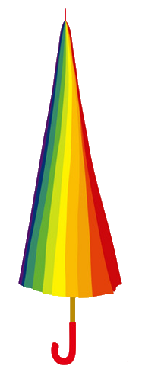
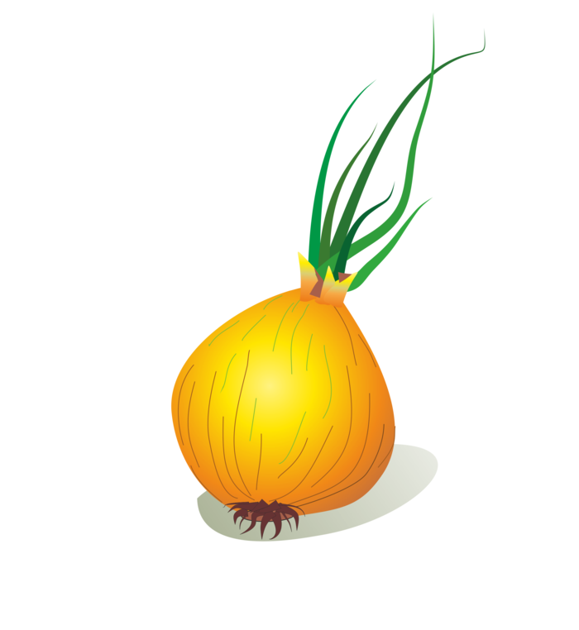


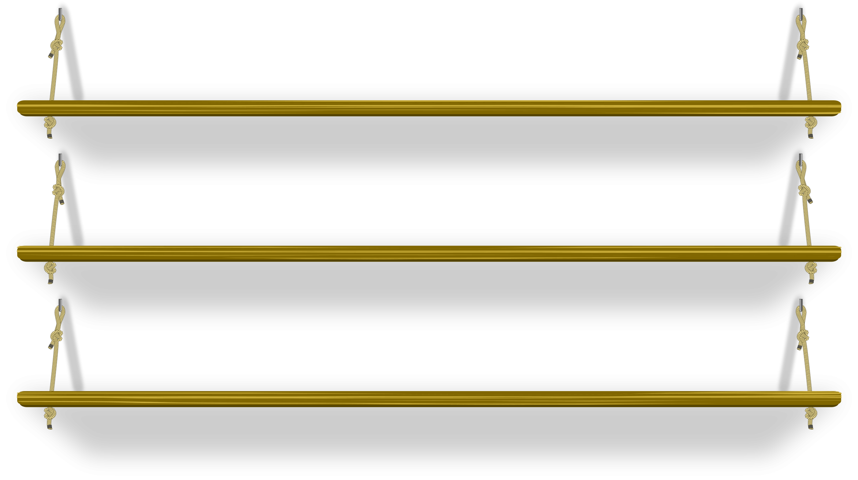





Slide 4
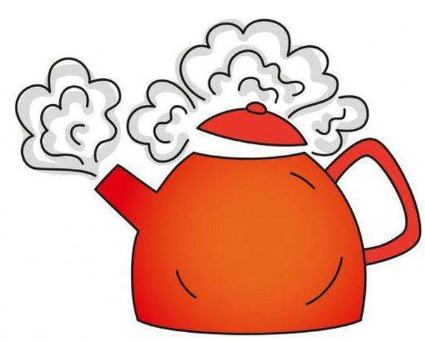
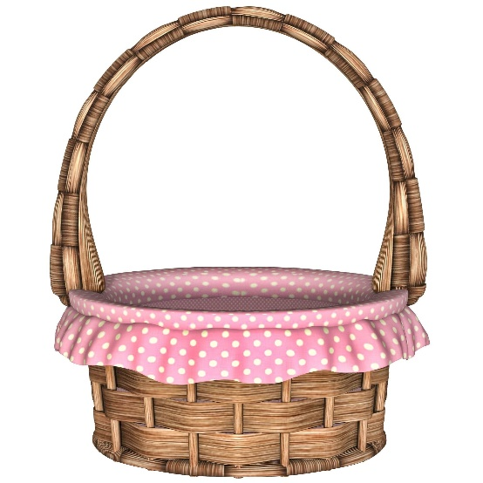
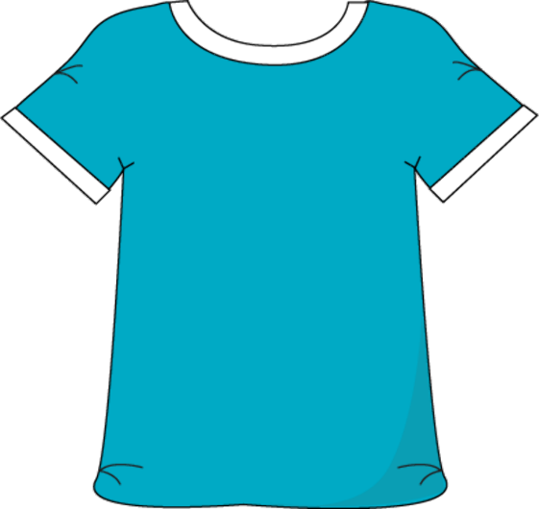

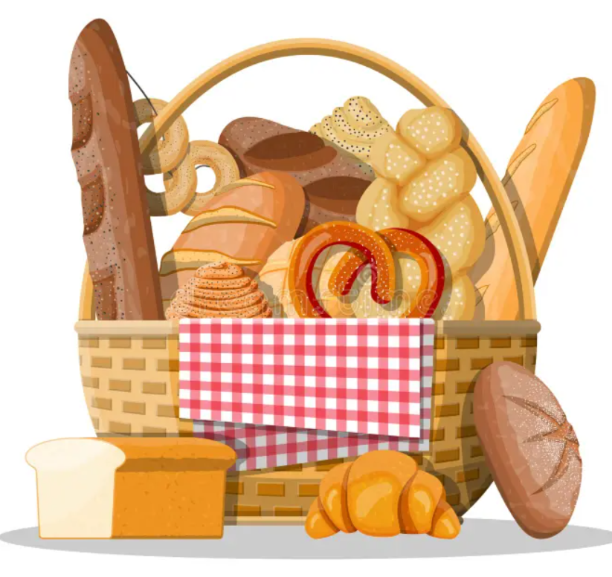




Slide 5


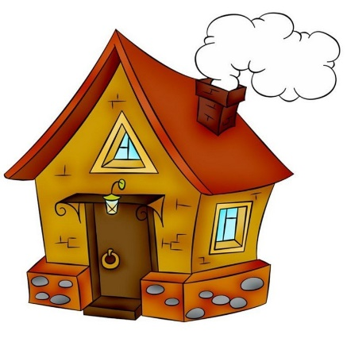

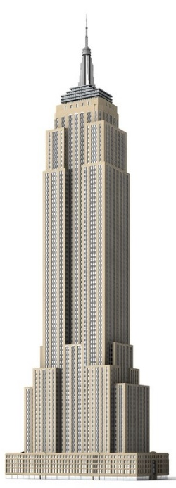




Slide 6
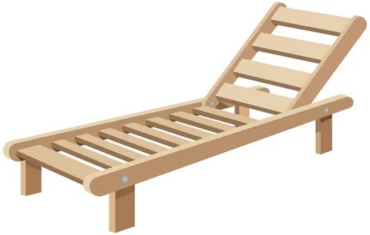
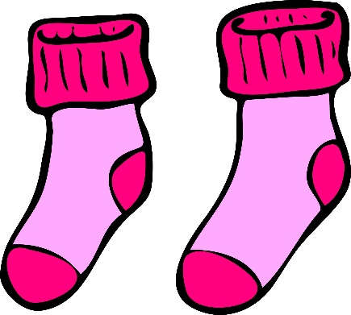
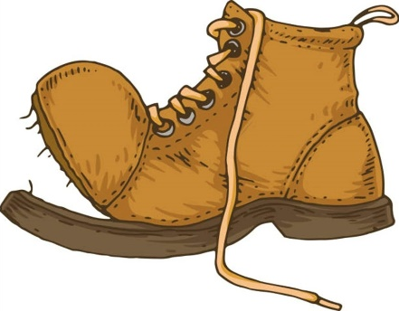
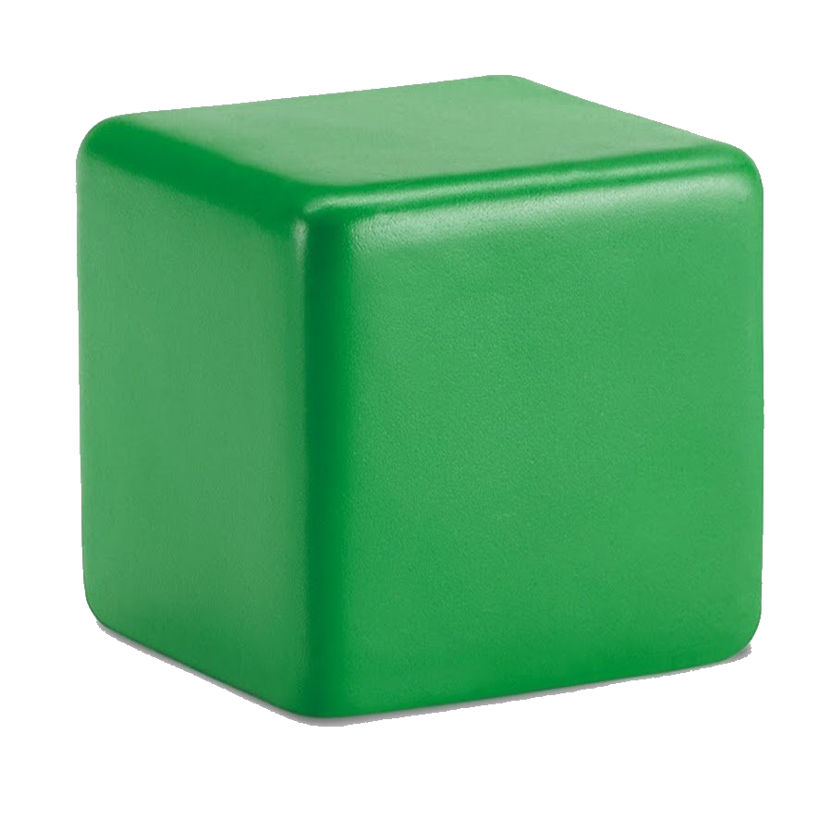
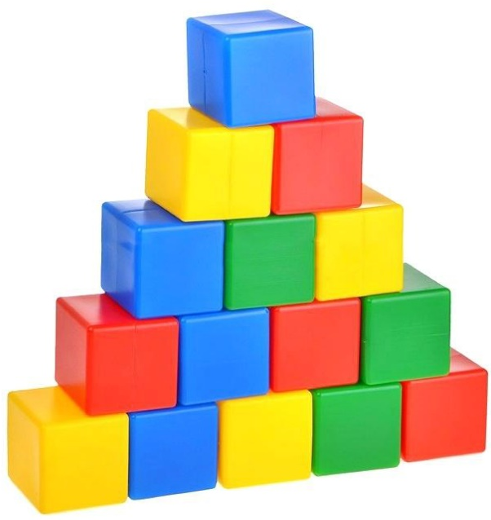


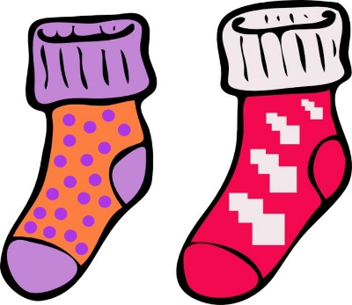

Slide 7



